Slide 1
MÉTODOS NUMÉRICOS
Ecuaciones No Lineales de una Variable

Slide 2
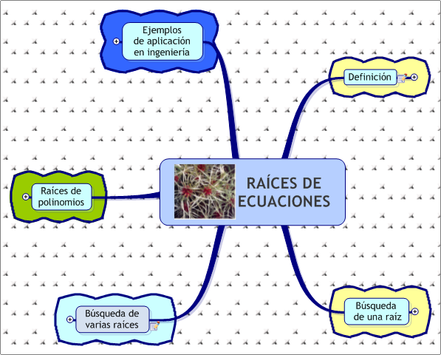
RAÍCES DE ECUACIONES

Slide 3
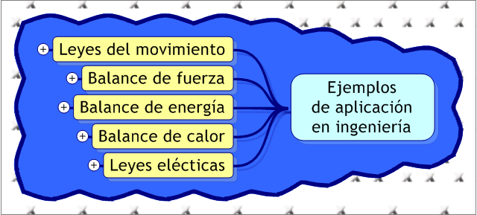
EJEMPLOS DE APLICACIÓN EN INGENIERÍA

Slide 4
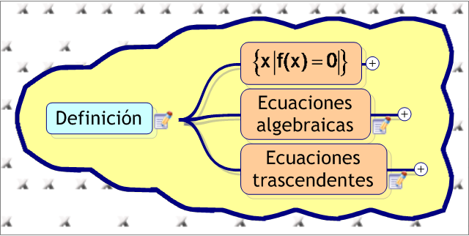
DEFINICIÓN
raíces reales
raíces complejas
Notes:
Definición
Raíz de una ecuación (o cero de una ecuación) es el valor de la variable para el cual la función se anula.

Slide 5

ECUACIONES ALGEBRAICAS
Solución de una ecuación algebraica de primer grado
es solución de:
Solución de una ecuación algebraica de segundo grado
  es solución de:
Solución de una ecuación trascendente
  es solución de:
Notes:
Ecuaciones
Generalmente las que se pueden expresar a través de polinomios
algebraicas

Slide 6
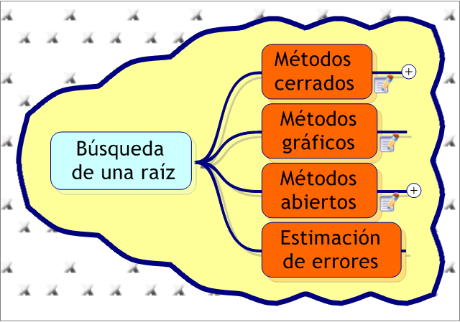
BÚSQUEDA DE UNA RAÍZ
Bisección
Regla falsa
Punto fijo
Newton Raphson
Secante

Slide 7
MÉTODOS GRÁFICOS
Como auxiliares en la comprensión visual de los métodos numéricos tantos cerrados como abiertos, para identificar el número de posibles raíces y la identificación de casos en los que los métodos abiertos no funcionan.
Notes:
Métodos
Como auxiliares en la comprensión visual de los métodos numéricos tantos cerrados como abiertos, para identificar el número de posibles raíces y la identificación de casos en los que los métodos abiertos no funcionan.
gráficos

Slide 8
MÉTODO GRÁFICO
f(x)
Visual
x_{r}
x

Slide 9
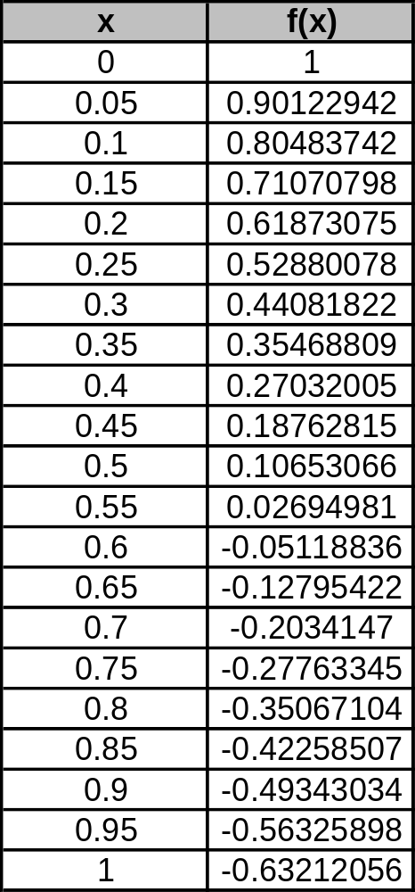

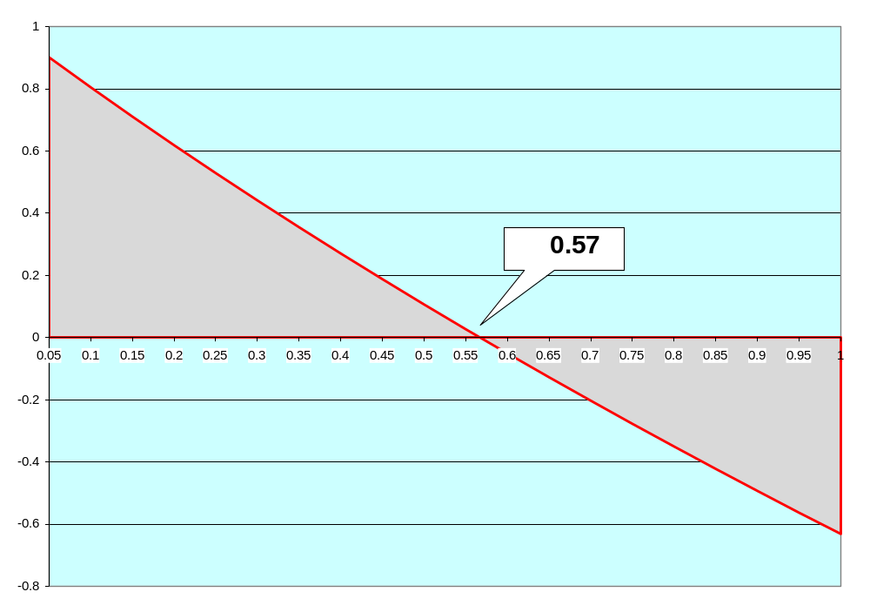
MÉTODO GRÁFICO
f
(
x
)
=
e
−
x
−
x

Slide 10
MÉTODO DE BISECCIÓN
f(x)
x

Slide 11
MÉTODO DE BISECCIÓN
Consiste en considerar un intervalo (x_{i}, x_{s}) en el que se garantice que la función tiene raíz.

Slide 12
MÉTODO DE BISECCIÓN
f(x)
f
(
x
).
f
(
x
)
<
0
i
s
f(x_{i})
x_{i}
x_{s}
x
f(x_{s})

Slide 13
MÉTODO DE BISECCIÓN
Consiste en considerar un intervalo (x_{i}, x_{s}) en el que se garantice que la función tiene raíz.
El segmento se bisecta, tomando el punto de bisección x_{r} como aproximación de la raíz buscada.

Slide 14
MÉTODO DE BISECCIÓN
f(x)
x
+
x
x
=
i
s
f(x_{i})
r
2
f(x_{r})
x_{i}
x_{r}
x_{s}
x
f(x_{s})

Slide 15
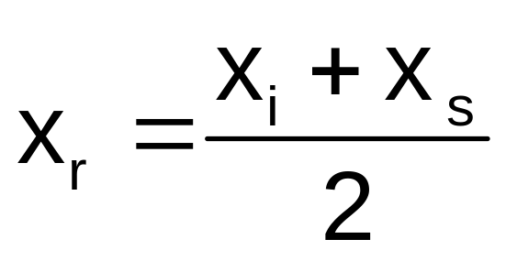

MÉTODO DE BISECCIÓN
La fórmula de recurrencia para el método de bisección es el promedio de los valores inferior y superior de los extremos del intervalo:

Slide 16
MÉTODO DE BISECCIÓN
Consiste en considerar un intervalo (x_{i}, x_{s}) en el que se garantice que la función tiene raíz.
El segmento se bisecta, tomando el punto de bisección x_{r} como aproximación de la raíz buscada.
Se identifica luego en cuál de los dos intervalos está la raíz.

Slide 17
MÉTODO DE BISECCIÓN
f(x)
x
=
x
f(x_{i})
i
r
f(x_{r})
x_{i}
x_{i}
x_{s}
x
f(x_{s})

Slide 18
MÉTODO DE BISECCIÓN
Consiste en considerar un intervalo (x_{i}, x_{s}) en el que se garantice que la función tiene raíz.
El segmento se bisecta, tomando el punto de bisección x_{r} como aproximación de la raíz buscada.
Se identifica luego en cuál de los dos intervalos está la raíz.
El proceso se repite n veces, hasta que el punto de bisección x_{r} coincide prácticamente con el valor exacto de la raíz.

Slide 19
MÉTODO DE BISECCIÓN
f(x)
x
+
x
x
=
i
s
r
2
f(x_{r})
x_{i}
x_{r}
x_{s}
x
f(x_{s})

Slide 20
MÉTODO DE BISECCIÓN
f
(
x
)
=
e
−
x
−
x
Iteración | X_{i} | X_{s} | f(x_{i}) | f(X_{s}) | X_{r} | f(X_{r}) | e
1 | 0 | 1 | 1 | -0.63212056 | 0.5 | 0.10653066 | 0.5
2 | 0.5 | 1 | 0.10653066 | -0.63212056 | 0.75 | -0.27763345 | 0.25
3 | 0.5 | 0.75 | 0.10653066 | -0.27763345 | 0.625 | -0.08973857 | 0.125
4 | 0.5 | 0.625 | 0.10653066 | -0.08973857 | 0.5625 | 0.00728282 | 0.0625
5 | 0.5625 | 0.625 | 0.00728282 | -0.08973857 | 0.59375 | -0.04149755 | 0.03125
6 | 0.5625 | 0.59375 | 0.00728282 | -0.04149755 | 0.578125 | -0.01717584 | 0.015625
7 | 0.5625 | 0.578125 | 0.00728282 | -0.01717584 | 0.5703125 | -0.00496376 | 0.0078125
8 | 0.5625 | 0.5703125 | 0.00728282 | -0.00496376 | 0.56640625 | 0.0011552 | 0.00390625
9 | 0.56640625 | 0.5703125 | 0.0011552 | -0.00496376 | 0.56835938 | -0.00190536 | 0.00195313
10 | 0.56640625 | 0.56835938 | 0.0011552 | -0.00190536 | 0.56738281 | -0.00037535 | 0.00097656
11 | 0.56640625 | 0.56738281 | 0.0011552 | -0.00037535 | 0.56689453 | 0.00038986 | 0.00048828
12 | 0.56689453 | 0.56738281 | 0.00038986 | -0.00037535 | 0.56713867 | 7.2379E-06 | 0.00024414
13 | 0.56713867 | 0.56738281 | 7.2379E-06 | -0.00037535 | 0.56726074 | -0.00018406 | 0.00012207
14 | 0.56713867 | 0.56726074 | 7.2379E-06 | -0.00018406 | 0.56719971 | -8.8412E-05 | 0.000061035
Decisiones
Función
Recurrencia
X_{r} = 0.567143

Slide 21
MÉTODO DE BISECCIÓN
• 0.5
• 0.75
• 0.625
• 0.5625
• 0.59375
f
(
x
)
=
e
−
x
−
x
• 0.578125
• 0.5703125
• 0.56640625
•
•
•
•
•
•
• 0.567143…
0
1

Slide 22
MÉTODO DE LA REGLA FALSA
f(x)
x

Slide 23
MÉTODO DE LA REGLA FALSA
Consiste en considerar un intervalo (x_{i}, x_{s}) en el que se garantice que la función tiene raíz.

Slide 24
MÉTODO DE LA REGLA FALSA
f(x)
f
(
x
).
f
(
x
)
<
0
i
s
f(x_{i})
x_{i}
x_{s}
x
f(x_{s})

Slide 25
MÉTODO DE LA REGLA FALSA
Consiste en considerar un intervalo (x_{i}, x_{s}) en el que se garantice que la función tiene raíz.
Se traza una recta que une los puntos [x_{i}, f(x_{i})], [x_{s}, f(x_{s})].

Slide 26
MÉTODO DE LA REGLA FALSA
f(x)
f(x_{i})
x_{i}
x_{s}
x
f(x_{s})

Slide 27
MÉTODO DE LA REGLA FALSA
Consiste en considerar un intervalo (x_{i}, x_{s}) en el que se garantice que la función tiene raíz.
Se traza una recta que une los puntos (x_{i}, f(x_{i})), (x_{s}, f(x_{s})).
Se obtiene el punto de intersección de esta recta con el eje de las abscisas: (x_{r}, 0) y se toma x_{r} como aproximación de la raíz buscada.

Slide 28
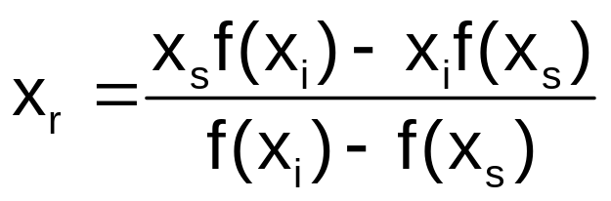
MÉTODO DE LA REGLA FALSA
O método de interpolación lineal
f(x)
f(x_{i})
x_{i}
x_{r}
x_{s}
x
f(x_{r})
f(x_{s})

Slide 29
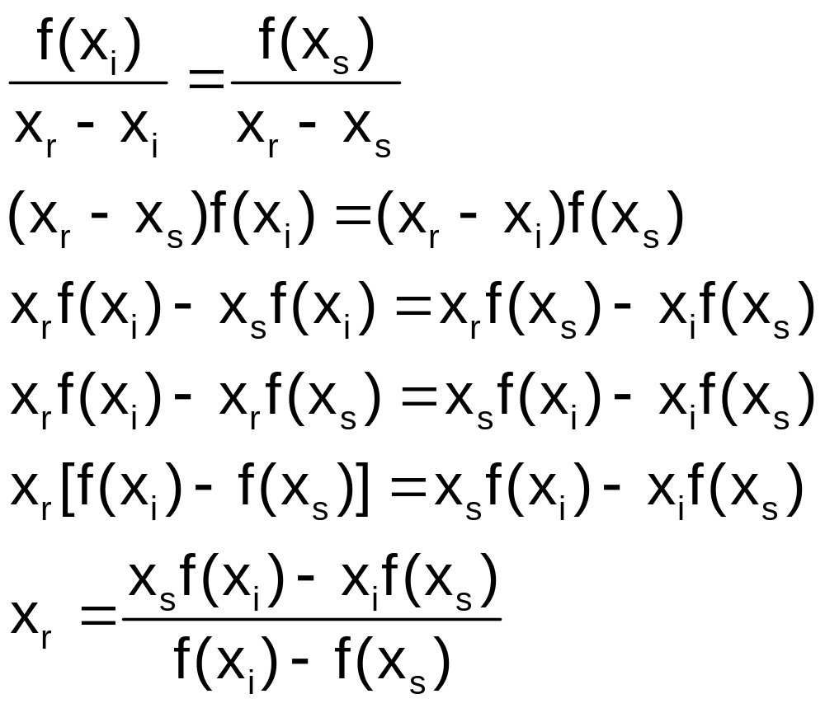
MÉTODO DE LA REGLA FALSA
La fórmula de recurrencia para el método de la regla falsa se obtiene de comparar dos triángulos semejantes:

Slide 30
MÉTODO DE LA REGLA FALSA
Consiste en considerar un intervalo (x_{i}, x_{s}) en el que se garantice que la función tiene raíz.
Se traza una recta que une los puntos (x_{i}, f(x_{i})), (x_{s}, f(x_{s}))
Se obtiene el punto de intersección de esta recta con el eje de las abscisas: (x_{r}, 0); se toma x_{r} como aproximación de la raíz buscada.
Se identifica luego en cuál de los dos intervalos está la raíz.

Slide 31
MÉTODO DE LA REGLA FALSA
f(x)
x
=
x
f(x_{i})
s
r
x_{i}
x_{r}
x_{s}
x
f(x_{s})
x_{s}
f(x_{s})

Slide 32
MÉTODO DE LA REGLA FALSA
Consiste en considerar un intervalo (x_{i}, x_{s}) en el que se garantice que la función tiene raíz.
Se traza una recta que une los puntos (x_{i}, f(x_{i})), (x_{s}, f(x_{s}))
Se obtiene el punto de intersección de esta recta con el eje de las abscisas: (x_{r}, 0); se toma x_{r} como aproximación de la raíz buscada.
Se identifica luego en cuál de los dos intervalos está la raíz.
El proceso se repite n veces, hasta que el punto de intersección x_{r} coincide prácticamente con el valor exacto de la raíz.

Slide 33
MÉTODO DE LA REGLA FALSA
f(x)
f(x_{i})
x_{i}
x_{s}
x
f(x_{s})

Slide 34
MÉTODO DE LA REGLA FALSA
f
(
x
)
=
e
−
x
−
x
iteración | X_{i} | X_{s} | f(x_{i}) | f(X_{s}) | X_{r} | f(X_{r}) | e
1 | 0 | 1 | 1 | -0.63212056 | 0.61269984 | -0.07081395
2 | 0 | 0.61269984 | 1 | -0.07081395 | 0.30634992 | 0.42977907 | 0.30634992
3 | 0.30634992 | 0.61269984 | 0.42977907 | -0.07081395 | 0.45952488 | 0.17205878 | 0.15317496
4 | 0.45952488 | 0.61269984 | 0.17205878 | -0.07081395 | 0.53611236 | 0.04890582 | 0.07658748
5 | 0.53611236 | 0.61269984 | 0.04890582 | -0.07081395 | 0.5744061 | -0.01136694 | 0.03829374
6 | 0.53611236 | 0.5744061 | 0.04890582 | -0.01136694 | 0.55525923 | 0.01866424 | 0.01914687
7 | 0.55525923 | 0.5744061 | 0.01866424 | -0.01136694 | 0.56483266 | 0.0036226 | 0.00957343
8 | 0.56483266 | 0.5744061 | 0.0036226 | -0.01136694 | 0.56961938 | -0.00387865 | 0.00478672
9 | 0.56483266 | 0.56961938 | 0.0036226 | -0.00387865 | 0.56722602 | -0.00012965 | 0.00239336
10 | 0.56483266 | 0.56722602 | 0.0036226 | -0.00012965 | 0.56602934 | 0.00174607 | 0.00119668
11 | 0.56602934 | 0.56722602 | 0.00174607 | -0.00012965 | 0.56662768 | 0.00080811 | 0.00059834
12 | 0.56662768 | 0.56722602 | 0.00080811 | -0.00012965 | 0.56692685 | 0.0003392 | 0.00029917
13 | 0.56692685 | 0.56722602 | 0.0003392 | -0.00012965 | 0.56707644 | 0.00010477 | 0.00014959
14 | 0.56707644 | 0.56722602 | 0.00010477 | -0.00012965 | 0.56715123 | -1.244E-05 | 0.00007479
Decisiones
Función
Recurrencia
X_{r} = 0.567143

Slide 35
MÉTODO DE LA REGLA FALSA
f(x)
Caso de convergencia lenta
x

Slide 36
MÉTODO DE LA REGLA FALSA MODIFICADO
Las funciones con curvatura significativa hacen que el método de la regla falsa converja muy lentamente.
Esto se debe a que con interpolación lineal, uno de los valores extremos se queda estancado.
Para tales casos, se ha encontrado un remedio: el método de la regla falsa modificado, que reduce a la mitad el valor de la función en el punto extremo que se repita dos veces, con lo que la convergencia se acelera significativamente.

Slide 37
MÉTODO DE LA REGLA FALSA MODIFICADO
f(x)
f(x_{i})
f(x_{i})/2
f(x_{i})/4
x

Slide 38
PRECAUCIONES EN EL USO
DE MÉTODOS CERRADOS
f(x)
f
(
x
).
f
(
x
)
<
0
i
s
f(x_{i})
hay una raíz
3 raíces
(o 5, o 7 o …)
hay un número impar de raíces
x_{i}
x_{s}
x
f(x_{s})

Slide 39
PRECAUCIONES EN EL USO
DE MÉTODOS CERRADOS
f(x)
f
(
x
).
f
(
x
)
<
0
i
s
f(x_{i})
hay una raíz
3 raíces
(1 simple y 1 doble)
hay un número impar de raíces
x_{i}
x_{s}
x
f(x_{s})

Slide 40
PRECAUCIONES EN EL USO
DE MÉTODOS CERRADOS
f(x)
f
(
x
).
f
(
x
)
>
0
i
s
f(x_{i})
no hay raíz
2 raíces
(o 4, o 6 o …)
hay un número par de raíces
f(x_{s})
x_{i}
x_{s}
x

Slide 41
PRECAUCIONES EN EL USO
DE MÉTODOS CERRADOS
f(x)
f
(
x
).
f
(
x
)
>
0
i
s
f(x_{i})
no hay raíz
1 raíz doble
hay un número par de raíces
f(x_{s})
x_{i}
x_{s}
x

Slide 42
PRECAUCIONES EN EL USO
DE MÉTODOS CERRADOS
Los métodos cerrados siempre convergen, aunque lentamente.
En la mayoría de los problemas el método de la regla falsa converge más rápido que el de bisección.
Conviene utilizar la calculadora graficadora o una computadora para graficar la función y realizar los acercamientos necesarios hasta tener claridad sobre su comportamiento.

Slide 43
MÉTODO DEL PUNTO FIJO
f(x)
x

Slide 44
MÉTODO DEL PUNTO FIJO
Considera la descomposición de la función f(x) en una diferencia de dos funciones: una primera g(x) y la segunda, siempre la función x: f(x) = g(x) - x.

Slide 45
MÉTODO DEL PUNTO FIJO
f(x)
f
(
x
)
=
g
(
x
)
−
x
x

Slide 46
MÉTODO DEL PUNTO FIJO
Considera la descomposición de la función f(x) en una diferencia de dos funciones: una primera g(x) y la segunda, siempre la función x: f(x) = g(x) - x.
La raíz de la función f(x) se da cuando f(x) = 0, es decir, cuando g(x) – x = 0, cuando g(x) = x.

Slide 47
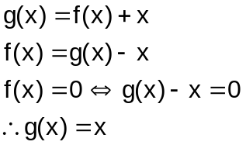

MÉTODO DEL PUNTO FIJO
La fórmula de recurrencia para el método del punto fijo se obtiene de considerar una función que el resultado de sumar la función f con la función identidad:

Slide 48
MÉTODO DEL PUNTO FIJO
f(x)
x
g(x)
x
x_{r}
f(x)

Slide 49
MÉTODO DEL PUNTO FIJO
Considera la descomposición de la función f(x) en una diferencia de dos funciones: una primera g(x) y la segunda, siempre la función x: f(x) = g(x) - x.
La raíz de la función f(x) se da cuando f(x) = 0, es decir, cuando g(x) – x = 0, por lo que g(x) = x.
El punto de intersección de las dos funciones, da entonces el valor exacto de la raíz.

Slide 50
MÉTODO DEL PUNTO FIJO
f(x)
x
g(x)
Las funciones x y g(x) se cortan
exactamente en la raíz x_{r}
x
x_{r}
f(x)

Slide 51
MÉTODO DEL PUNTO FIJO
Considera la descomposición de la función f(x) en una diferencia de dos funciones: una primera g(x) y la segunda, siempre la función x: f(x) = g(x) - x.
La raíz de la función f(x) se da cuando f(x) = 0, es decir, cuando g(x) – x = 0, por lo que g(x) = x.
El punto de intersección de las dos funciones, da entonces el valor exacto de la raíz.
El método consiste en considerar un valor inicial x₀, como aproximación a la raíz, evaluar el valor de esta función g(x₀), considerando éste como segunda aproximación de la raíz, x₁.

Slide 52
MÉTODO DEL PUNTO FIJO
f(x)
g(x₀)
g
(
x
)
=
x
0
1
x₀
x₁
x

Slide 53
MÉTODO DEL PUNTO FIJO
Considera la descomposición de la función f(x) en una diferencia de dos funciones: una primera g(x) y la segunda, siempre la función x: f(x) = g(x) - x.
La raíz de la función f(x) se da cuando f(x) = 0, es decir, cuando g(x) – x = 0, por lo que g(x) = x.
El punto de intersección de las dos funciones, da entonces el valor exacto de la raíz.
El método consiste en considerar un valor inicial x₀, como aproximación a la raíz, evaluar el valor de esta función g(x₀), considerando éste como segunda aproximación de la raíz.
El proceso se repite n veces hasta que g(x) coincide prácticamente con x.

Slide 54
MÉTODO DEL PUNTO FIJO
f(x)
g
'
(
x
)
<
1
Requisito para convergencia
x₀
x₃
x₂
x₁
x

Slide 55




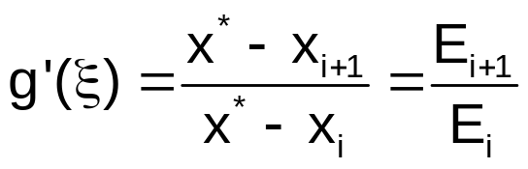


MÉTODO DEL PUNTO FIJO
Sólo hay convergencia si la magnitud de la pendiente de g(x) es menor que la pendiente de la recta f(x) = x.
  La ecuación de recurrencia es:
  Si x* es el verdadero valor de la raíz:
  Y por el teorema del valor medio:
  Si , los errores disminuyen en cada iteración
  Si , los errores crecen en cada iteración

Slide 56
MÉTODO DEL PUNTO FIJO
g'(x)
< 1
Convergencia
solución monótona
solución oscilante
g'(x)
> 1
Divergencia

Slide 57
MÉTODO DEL PUNTO FIJO
f
(
x
)
=
e
−
x
−
x
iteración | X_{i} | f(X_{i}) | g(X_{i}) | e
1 | 0 | 1 | 1
2 | 1 | -0.63212056 | 0.36787944 | 1
3 | 0.36787944 | 0.32432119 | 0.69220063 | 0.63212056
4 | 0.69220063 | -0.19172713 | 0.5004735 | 0.32432119
5 | 0.5004735 | 0.10577003 | 0.60624354 | 0.19172713
6 | 0.60624354 | -0.06084775 | 0.54539579 | 0.10577004
7 | 0.54539579 | 0.03421655 | 0.57961234 | 0.06084775
8 | 0.57961234 | -0.01949687 | 0.56011546 | 0.03421655
9 | 0.56011546 | 0.01102765 | 0.57114312 | 0.01949688
10 | 0.57114312 | -0.00626377 | 0.56487935 | 0.01102766
11 | 0.56487935 | 0.00354938 | 0.56842873 | 0.00626377
12 | 0.56842873 | -0.00201399 | 0.56641473 | 0.00354938
13 | 0.56641473 | 0.0011419 | 0.56755664 | 0.002014
14 | 0.56755664 | -0.00064773 | 0.56690891 | 0.00114191
15 | 0.56690891 | 0.00036732 | 0.56727623 | 0.00064773
16 | 0.56727623 | -0.00020833 | 0.5670679 | 0.00036732
17 | 0.5670679 | 0.00011815 | 0.56718605 | 0.00020833
Decisiones
Función
Recurrencia
X_{r} = 0.567143

Slide 58
MÉTODO DE NEWTON RAPHSON
f(x)
x

Slide 59
MÉTODO DE NEWTON RAPHSON
Consiste en elegir un punto inicial cualquiera x₁ como aproximación de la raíz y obtener el valor de la función por ese punto.

Slide 60
MÉTODO DE NEWTON RAPHSON
f(x)
f(x₁)
x₁
x

Slide 61
MÉTODO DE NEWTON RAPHSON
Consiste en elegir un punto inicial cualquiera x₁ como aproximación de la raíz y obtener el valor de la función por ese punto.
Trazar una recta tangente a la función por ese punto.

Slide 62
MÉTODO DE NEWTON RAPHSON
O método de la tangente
f(x)
f(x₁)
f '(x1)
x₁
x

Slide 63
MÉTODO DE NEWTON RAPHSON
Consiste en elegir un punto inicial cualquiera x₁ como aproximación de la raíz.
Obtener el valor de la función por ese punto y trazar una recta tangente a la función por ese punto.
El punto de intersección de esta recta con el eje de las abscisas (x₂, 0), constituye una segunda aproximación de la raíz.

Slide 64
MÉTODO DE NEWTON RAPHSON
f(x)
f(xi)
f(x₁)
x
= xi −
i+1
f'(xi)
f(x₂)
x₁
x₂
x

Slide 65
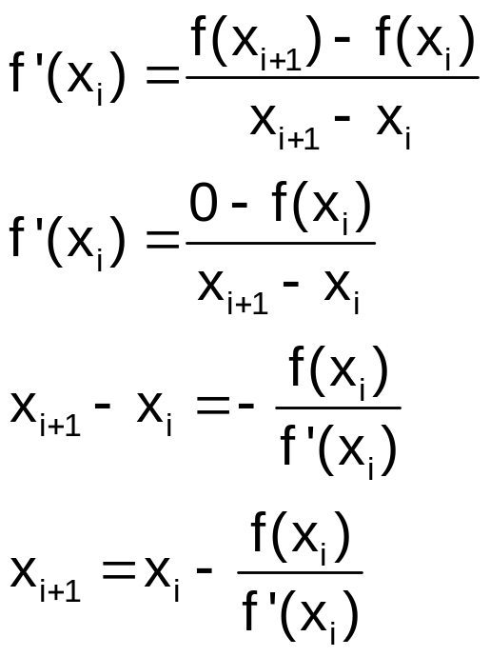
MÉTODO DE NEWTON RAPHSON
El método de Newton Raphson se puede deducir a partir de la interpretación geométrica que supone que el punto donde la tangente cruza al eje x es una interpretación mejorada de la raíz.

Slide 66
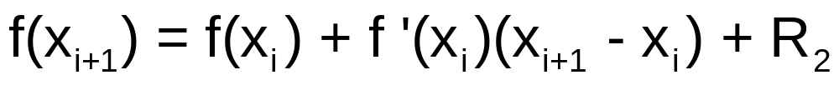
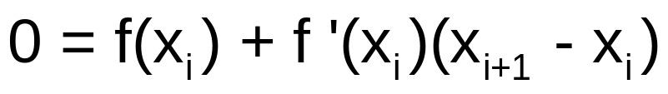
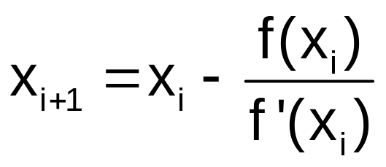
MÉTODO DE NEWTON RAPHSON
En realidad, el método de Newton Raphson, que supone la obtención de la raíz de f(x), se obtiene a partir de su desarrollo en serie de Taylor, la cual se puede escribir:
donde, al despreciar el residuo R₂, la serie de Taylor truncada a dos términos, queda:
Y realizando manipulaciones algebraicas:

Slide 67
MÉTODO DE NEWTON RAPHSON
Consiste en elegir un punto inicial cualquiera x₁ como aproximación de la raíz.
Obtener el valor de la función por ese punto y trazar una recta tangente a la función por ese punto.
El punto de intersección de esta recta con el eje de las abscisas (x₂, 0), constituye una segunda aproximación de la raíz.
El proceso se repite n veces hasta que el punto de intersección x_{n} coincide prácticamente con el valor exacto de la raíz.

Slide 68
MÉTODO DE NEWTON RAPHSON
f(x)
f(x₁)
f(x₂)
f(x₃)
x₁
x₂
x₃
x

Slide 69
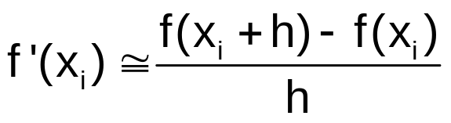
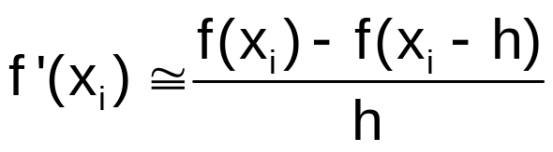
MÉTODO DE NEWTON RAPHSON
En ocasiones resulta difícil o imposible obtener la primera derivada de la función. En tal caso, se puede hacer una aproximación suficientemente buena de su valor en x_{i}, por diferencias finitas hacia delante:
o por diferencias finitas hacia atrás:
con h = 0.001, por ejemplo.
Si la función no tiene singularidades en la vecindad de la raíz, ambas aproximaciones por diferencias funcionan bien.

Slide 70
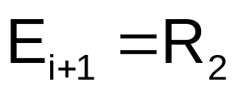
MÉTODO DE NEWTON RAPHSON
El método de Newton Raphson converge muy rápidamente, pues el error es proporcional al cuadrado del error anterior:
  La velocidad de convergencia cuadrática se explica teóricamente por la expansión en serie de Taylor, con la expresión:
  El número de cifras significativas de precisión se duplica aproximadamente en cada iteración

Slide 71
MÉTODO DE NEWTON RAPHSON
f
(
x
)
=
e
−
x
−
x
iteración | X_{i} | f(X_{i}) | f'(X_{i}) | e
1 | 0 | 1 | -2
2 | 0.5 | 0.10653066 | -1.60653066 | 0.5
3 | 0.566311003 | 0.00130451 | -1.567615513 | 0.066311003
4 | 0.567143165 | 1.9648E-07 | -1.567143362 | 0.000832162
5 | 0.56714329 | 4.4409E-15 | -1.56714329 | 0.000000125
Derivada
Función
Recurrencia
X_{r} = 0.567143

Slide 72
MÉTODO DE NEWTON RAPHSON
La velocidad de convergencia es muy sensible al valor inicial elegido
f(x)
lento
rápido
x

Slide 73
MÉTODO DE NEWTON RAPHSON
Aunque el método trabaja bien, no existe garantía de convergencia.
f(x)
x₃
x₁
x₀
x₂
x

Slide 74
MÉTODO DE NEWTON RAPHSON
Aunque el método trabaja bien, no existe garantía de convergencia.
f(x)
x₀
x₂
x₄
x₁
x₃
x

Slide 75
MÉTODO DE LA SECANTE
f(x)
x

Slide 76
MÉTODO DE LA SECANTE
Consiste en elegir dos puntos iniciales cualquiera x₀, x₁ para los cuales se evalúan los valores de la función: f(x₀) y f(x₁)

Slide 77
MÉTODO DE LA SECANTE
f(x)
f(x₀)
f(x₁)
x₀
x₁
x

Slide 78
MÉTODO DE LA SECANTE
Consiste en elegir dos puntos iniciales cualquiera x₀, x₁ para los cuales se evalúan los valores de la función: f(x₀) y f(x₁)
Se traza una recta secante a la función por esos dos puntos.

Slide 79
MÉTODO DE LA SECANTE
f(x)
f(x₀)
f(x₁)
x₀
x₁
x

Slide 80
MÉTODO DE LA SECANTE
Consiste en elegir dos puntos iniciales cualquiera x₀, x₁ para los cuales se evalúan los valores de la función: f(x₀) y f(x₁)
Se traza una recta secante a la función por esos dos puntos.
El punto de intersección de esta recta con el eje de las abscisas (x₂, 0) constituye una segunda aproximación de la raíz.

Slide 81
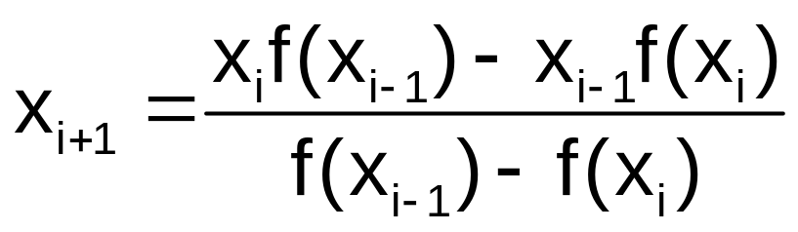
MÉTODO DE LA SECANTE
f(x)
f(x₀)
f(x₁)
f(x₂)
x₀
x₁
x₂
x

Slide 82
MÉTODO DE LA SECANTE
Consiste en elegir dos puntos iniciales cualquiera x₀, x₁ para los cuales se evalúan los valores de la función: f(x₀) y f(x₁)
Se traza una recta secante a la función por esos dos puntos.
El punto de intersección de esta recta con el eje de las abscisas (x₂, 0) constituye una segunda aproximación de la raíz.
Se reemplazan los subíndices: x_{i} = x_{i+1}, de manera que x₁ pasa a ser x₀ y x₂ pasa a ser x₁.

Slide 83
MÉTODO DE LA SECANTE
f(x)
f(x₀)
f(x₁)
f(x₀)
f(x₂)
f(x₁)
x₁
x
x₀
x₀
x₂
x₁

Slide 84
MÉTODO DE LA SECANTE
Consiste en elegir dos puntos iniciales cualquiera x₀, x₁ para los cuales se evalúan los valores de la función: f(x₀) y f(x₁)
Se traza una recta secante a la función por esos dos puntos.
El punto de intersección de esta recta con el eje de las abscisas (x₂, 0) constituye una segunda aproximación de la raíz.
Se reemplazan los subíndices: x_{i} = x_{i+1}, de manera que x₁ pasa a ser x₀ y x₂ pasa a ser x₁.
Se traza una segunda secante por los nuevos puntos x₀ , x₁.

Slide 85
MÉTODO DE LA SECANTE
f(x)
f(x₀)
f(x₁)
x₀
x₁
x₂
x

Slide 86
MÉTODO DE LA SECANTE
Consiste en elegir dos puntos iniciales cualquiera x₀, x₁ para los cuales se evalúan los valores de la función: f(x₀) y f(x₁)
Se traza una recta secante a la función por esos dos puntos.
El punto de intersección de esta recta con el eje de las abscisas (x₂, 0) constituye una segunda aproximación de la raíz.
Se reemplazan los subíndices: x_{i} = x_{i+1}, de manera que x₁ pasa a ser x₀ y x₂ pasa a ser x₁.
Se traza una segunda secante por los nuevos puntos x₀, x₁, obteniendo una segunda aproximación con x₂.
El proceso se repite n veces hasta que el punto de intersección x2 coincide prácticamente con el valor exacto de la raíz.

Slide 87
MÉTODO DE LAS SECANTES
f(x)
f(x₀)
f(x₂)
f(x₁)
x₀
x₁
x₂
x

Slide 88
MÉTODO DE LA SECANTE
f
(
x
)
=
e
−
x
−
x
iteración | X₀ | X₁ | f(X₀) | f(X₁) | X₂ | f(X₂) | e
1 | 0 | 0.4 | 1 | 0.27032005 | 0.54818554 | 0.02981207
2 | 0.4 | 0.54818554 | 0.27032005 | 0.02981207 | 0.56655382 | 0.00092388 | 0.01836828
3 | 0.54818554 | 0.56655382 | 0.02981207 | 0.00092388 | 0.56714126 | 3.1783E-06 | 0.00058744
4 | 0.56655382 | 0.56714126 | 0.00092388 | 3.1783E-06 | 0.56714329 | 3.3904E-10 | 0.00000203
Derivada
Función
Recurrencia
X_{r} = 0.567143

Slide 89
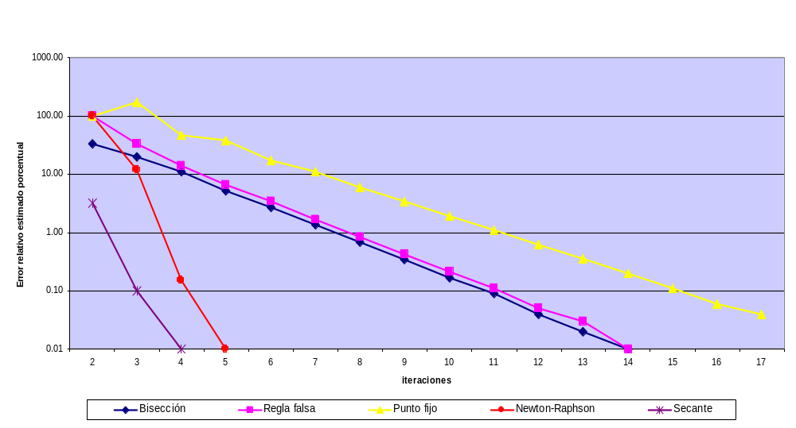
COMPARATIVO DE LOS ERRORES RELATIVOS ESTIMADOS, POR DIFERENTES MÉTODOS
f
(
x
)
=
e
−
x
−
x

Slide 90
COMPARATIVO DE LOS ERRORES RELATIVOS ESTIMADOS, POR DIFERENTES MÉTODOS
Los métodos de bisección, de regla falsa y de punto fijo convergen linealmente al valor verdadero de la raíz.
  El error relativo verdadero es proporcional y menor que el error correspondiente de la iteración anterior.
  En bisección y regla falsa, la convergencia está garantizada.
  En punto fijo, la convergencia depende de que la pendiente de la tangente no sobrepase el 1, en positivo o en negativo.
Los métodos de Newton Raphson y de la secante convergen cuadráticamente al valor verdadero de la raíz.
  El error relativo verdadero es proporcional al cuadrado del error correspondiente de la iteración anterior.
  Cuando el error relativo en una iteración es menor que 1 (inferior al 100%), la convergencia está garantizada.
  Cuando el error relativo en una iteración es mayor que 1, la divergencia está garantizada.

Slide 91
MÉTODOS NUMÉRICOS
Sistemas de ecuaciones no lineales

Slide 92
SISTEMAS DE ECUACIONES NO LINEALES
y
f(x, y)=0
y*
g(x, y)=0
x*
x

Slide 93
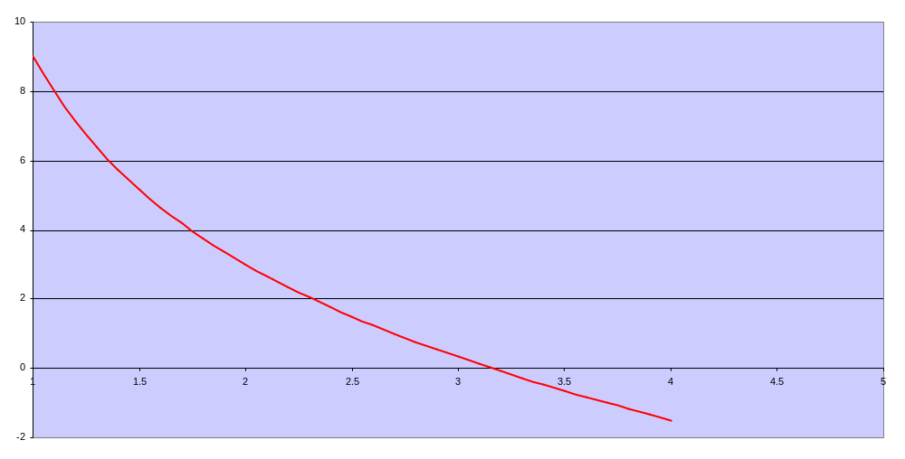
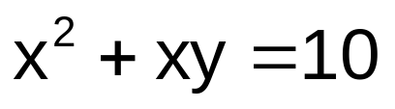
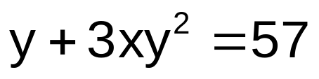
SISTEMA DE ECUACIONES NO LINEALES
(2, 3)

Slide 94
MÉTODO DE PUNTO FIJO EN
SISTEMAS DE ECUACIONES NO LINEALES
Considera la intersección de dos funciones no lineales f(x, y)=0 y g(x, y)=0.
La intersección de las curvas f(x, y)=0 y g(x, y)=0 nos da la raiz (xr, yr).
El método consiste en obtener las funciones que tengan las mismas raices (xr, yr):
x-F(x, y) = 0
y-G(x, y) = 0
4. Considerar un valor inicial (x₀, y₀), como aproximación a la raíz, evaluar: x₁=F(x₀, y₀) y₁=G(x₀, y₀)
5. El proceso se repite n veces hasta tener valores muy cercanos a las raíces.

Slide 95
MÉTODO DEL PUNTO FIJO EN
SISTEMAS DE ECUACIONES NO LINEALES
iteración | x_{i} | y_{i} | err_{i}
1 | 1.5 | 3.5 | ---
2 | 2.0000 | 3.4480 | 0.5027
3 | 1.8355 | 2.9875 | 0.4890
4 | 2.0734 | 3.1319 | 0.2782
5 | 1.9211 | 2.9428 | 0.2427
6 | 2.0559 | 3.0626 | 0.1803
7 | 1.9537 | 2.9572 | 0.1468
8 | 2.0363 | 3.0365 | 0.1145
9 | 1.9713 | 2.9721 | 0.0915
xn=10/(x+y)
yn=((57-y)/(3x))^(1/2)
err=sqrt((xn-x)^2+(yn-y)^2)
x = 2
y = 3

Slide 96
MÉTODO DEL PUNTO FIJO EN
SISTEMAS DE ECUACIONES NO LINEALES
iteración | x_{i} | y_{i} | err_{i}
1 | 1.5 | 3.5 | ---
2 | 2.0000 | 2.9861 | 0.7170
3 | 2.0056 | 2.9962 | 0.0116
4 | 1.9993 | 3.0006 | 0.0077
5 | 2.0000 | 3.0000 | 0.0010
Variante Seidel
xn=10/(x+y)
yn=((57-y)/(3xn))^(1/2)
err=sqrt((xn-x)^2+(yn-y)^2)
Converge mas rápido!!!
x = 2
y = 3

Slide 97
MÉTODO DEL PUNTO FIJO EN
SISTEMAS DE ECUACIONES NO LINEALES
Sin embargo, con el método del punto fijo, la convergencia depende de la manera en que se formulen las ecuaciones de recurrencia y de haber elegido valores iniciales lo bastante cercanos a la solución. En las dos formulaciones siguientes el método diverge.
x = (57 - y)/3y²
y = (10 - x²)/x
iteración | x_{i} | y_{i}
1 | 1.5 | 3.5
2 | 1.45578231 | 5.166666667
3 | 0.64724246 | 5.413376566
x = (10 - x²)/y
y = 57 - 3xy²
iteración | x_{i} | y_{i}
1 | 1.5 | 3.5
2 | 2.21428571 | -24.375
3 | -0.20910518 | 429.713648

Slide 98
MÉTODO DE NEWTON RAPHSON EN SISTEMAS DE ECUACIONES NO LINEALES
y
u(x, y)
y₁
v(x, y)
x₁
x

Slide 99
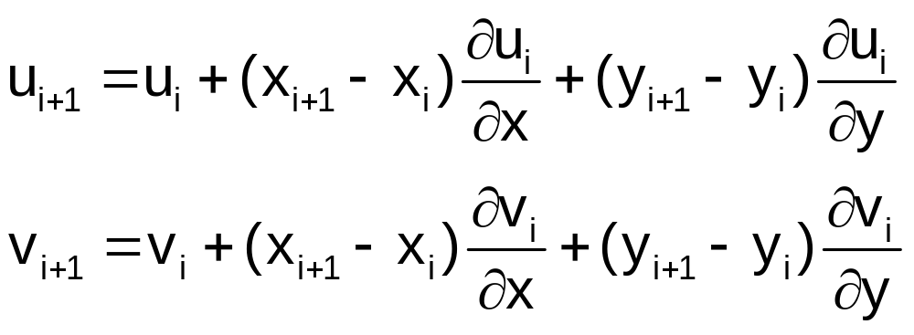
MÉTODO DE NEWTON RAPHSON EN SISTEMAS DE ECUACIONES NO LINEALES
Este procedimiento corresponde, analíticamente, a extender el uso de la derivada, ahora para calcular la intersección entre dos funciones no lineales.
Al igual que para una sola ecuación, el cálculo se basa en la expansión de la serie de Taylor de primer orden, ahora de múltiples variables, para considerar la contribución de más de una variable independiente en la determinación de la raíz.
Para dos variables, la serie de Taylor de primer orden se escribe, para cada ecuación no lineal:

Slide 100
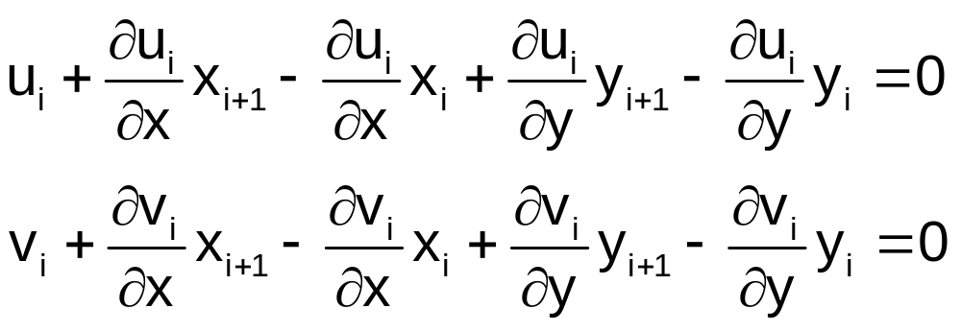
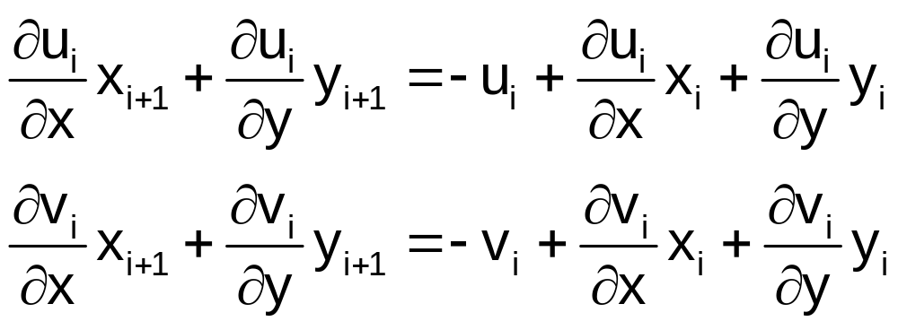
MÉTODO DE NEWTON RAPHSON EN SISTEMAS DE ECUACIONES NO LINEALES
Pero u_{i+1} = v_{i+1} = 0 :
Que reescribiendo en el orden conveniente:

Slide 101
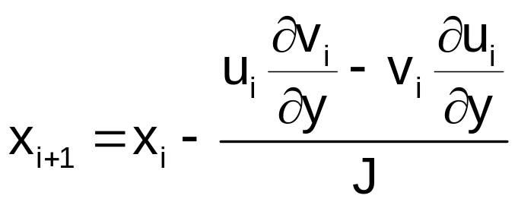
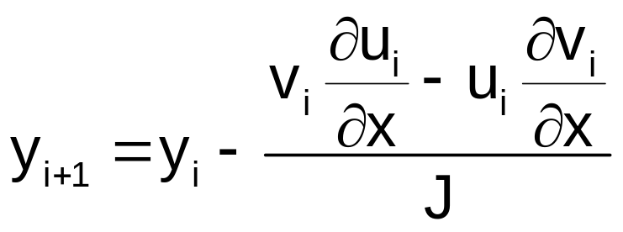
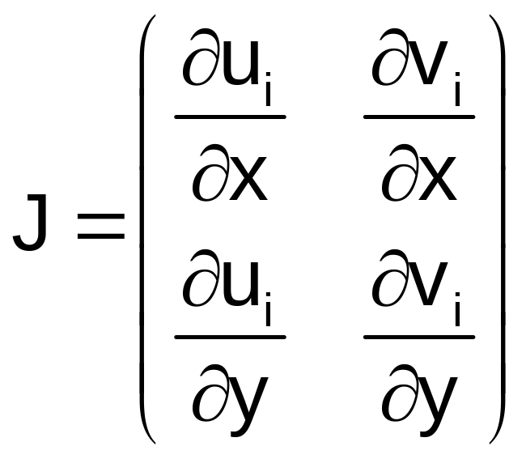
MÉTODO DE NEWTON RAPHSON EN SISTEMAS DE ECUACIONES NO LINEALES
Y cuya solución es:
Donde J es el determinante jacobiano del sistema es:

Slide 102
MÉTODO DE NEWTON RAPHSON EN SISTEMAS DE ECUACIONES NO LINEALES
x² + xy - 10 = 0
y + 3xy² - 57 = 0
iteración | x_{i} | y_{i} | u_{i} | v_{i} | ∂u/∂x | ∂u/∂y | ∂v/∂x | ∂v/∂y | Jacobiano
1 | 1.5 | 3.5 | -2.5 | 1.625 | 6.5 | 1.5 | 36.75 | 32.5 | 156.125
2 | 2.03602882 | 2.8438751 | -0.064374959 | -4.756208497 | 6.915932746 | 2.036028823 | 24.26287675 | 35.74127004 | 197.7843034
3 | 1.99870061 | 3.002288563 | -0.004519896 | 0.04957115 | 6.999689781 | 1.998700609 | 27.04120985 | 37.00405588 | 204.9696292
4 | 1.99999998 | 2.999999413 | -1.28609E-06 | -2.21399E-05 | 6.999999381 | 1.999999984 | 26.99998944 | 36.99999267 | 204.9999473
5 | 2 | 3 | 0 | 2.23821E-12 | 7 | 2 | 27 | 37 | 205
x = 2
y = 3

Slide 103
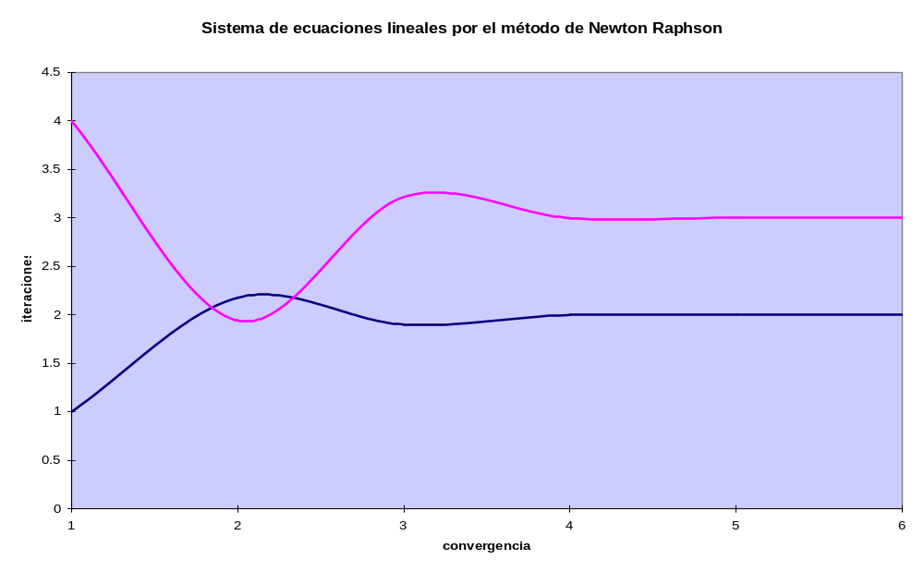
MÉTODO DE NEWTON RAPHSON EN SISTEMAS DE ECUACIONES NO LINEALES
y
x

